Slide 1
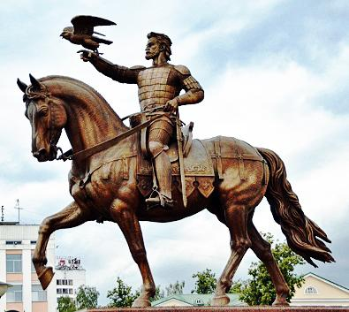
Pamokoje išmoksime:
Pasikartosime apie Gedimino mirtį;
Jaunutis:
Kas jis?
Algirdas ir Kęstutis:
Kas jie?
Kaip jie užėmė valdžią?
Kaip Lietuva plėtėsi jų dėka?

Slide 2
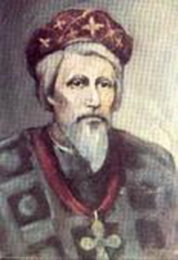
Gedimino mirtis
Manoma kad žudikus pasamdė kryžiuočiai, Lietuvos stačiatikiai arba Lietuvos pagoniai;
Po jo mirties, Jaunutis tapo Lietuvos Didysis Kunigaikštis.

Slide 3
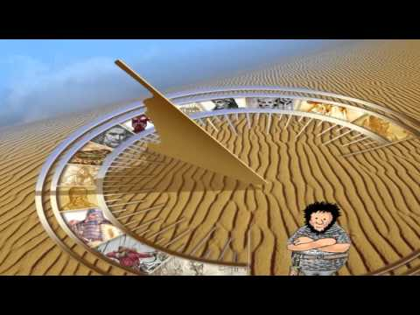

Slide 4
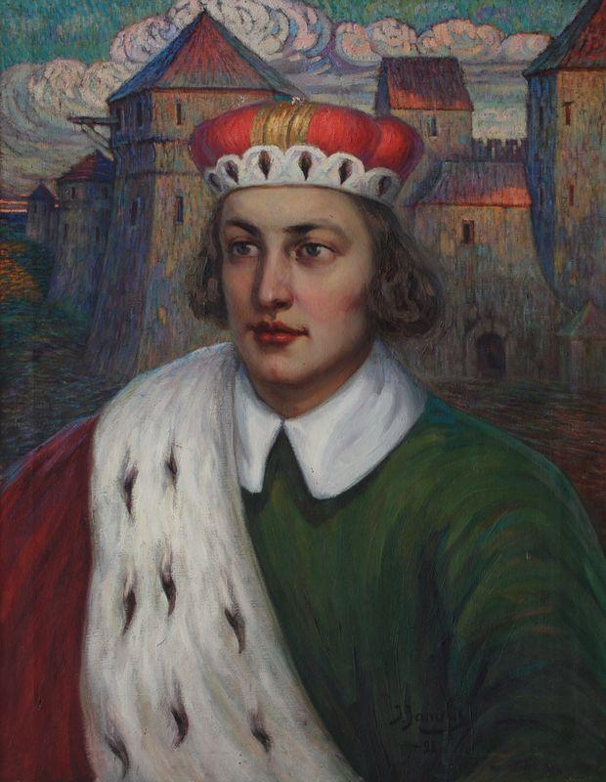
Jaunutis
(~1300 m. - 1366 m.)
Perėmė sostą, kai mirė tėvas;
Sostą užėmė broliai Algirdas ir Kęstutis;
Pabėgo į Maskvą.

Slide 5
Sosto užėmimas
Jaunučiui padėjo valdyti jo mama - Jaunė;
Kai ji mirė, Kęstutis užėmė Vilnių ir leido valdyti Algirdui;
Jaunutis pabėgo iš kaleimo į Maskvos kunigaikštystę, kur jis pasikrikštija į stačiatikybę;
Vėliau susitaikė su broliais ir jie jam paskyrė valdyti žemes.

Slide 6
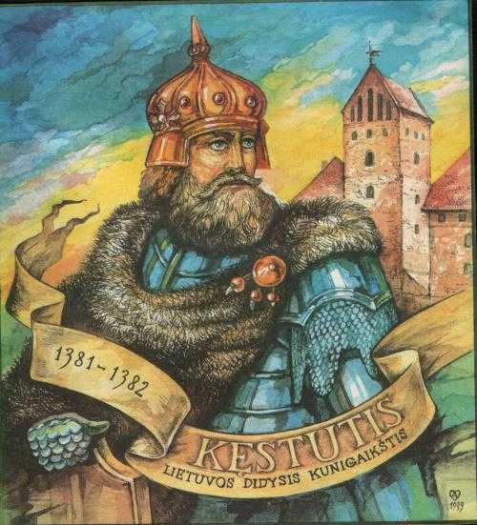
Kęstutis
(1297 m. - 1382 m.)
Užėmė Vilnių, atidavė Algirdui;
Padėjo Algirdui valdyti;
Puolė lenkus ir kryžiuočius.

Slide 7
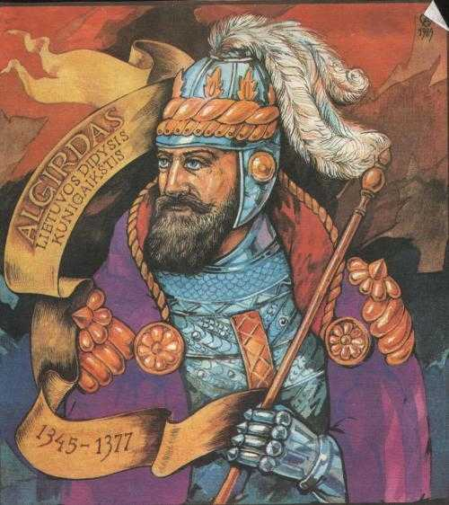
Algirdas
(1296 m. - 1377 m.)
Lietuvos Didysis Kunigaikštis po Jaunučio;

Slide 8
Algirdo ir Kęstučio valdymas
Kęstutis puolė vakarus, kol Algirdas plėtė Lietuvą į rytus;
Kartu broliai taikiai valdė šalį - tai neįprasta istorijoje;
Broliai nesikrikštijo:
Buvo paskutiniai pagonys valdovai Europoje;
Dėl to daug kariavo su kryžiuočiais ir slavais.

Slide 9
Namų darbai
Spausdinta medžiaga:
Pamokos klausimai;
Testo pasikartojimui skirti klausimai;

